Slide 1
Meeting
03
臺北教育大學 資訊科學系在職碩士專班
21138X006 紀伯喬
20250122
指導教授 許揚
1 / 18

Slide 2
運用機器學習和臨床醫療數據以
預測腎病症候群患者之病理分類研究
Using Medical Data and Machine Learning Algorithms to Predict Pathologic Classification in Patients with Nephrotic Syndrome
臺北醫學大學碩士論文
醫學院人工智慧醫療碩士在職專班
中華民國一一二年七月
2 / 18

Slide 3
摘要 1/3
目前腎病症候群雖可透過理學檢查、尿液常規檢查、血液常規檢查來做診斷，但往往仍然無法釐清病因。導致腎病症候群的原因很多，不同的病理變化會對應不同的治療處置，尚須以侵入性之腎臟切片進行確認。倘若有更即時性且非侵入性的評估方式，對於臨床診斷及治療會具有更大的價值。
3 / 18

Slide 4
摘要 2/3
本實驗使用臺北醫學大學附設醫院、臺北市立萬芳醫院、衛生福利部雙和醫院及馬偕紀念醫院共四間醫院資料庫，2011年01月至2021年06月診斷為腎病症候群之病患，其抽血及驗尿報告搭配國際疾病與相關健康問題統計分類，進行腎臟切片分型的預測。
4 / 18

Slide 5
摘要 3/3
使用 K-NN Imputer 將遺失值補值，並將data區分為80% Training Set、20% Test Set。Training set 使用 SMOTE處理不平衡資料，並以5-fold Cross-Validation訓練 Random Forest、XGBoost、Logistic Regression、SVM及K-NN等五種模型，最後以 Accuracy及AUC作為評估方式。
5 / 18

Slide 6
腎病症候群（Nephrotic Syndrome，NS）
定義：
腎病症候群是一種臨床綜合症，主要由腎小球濾過屏障受損導致大量蛋白質從尿液流失引起。這是一種急性或慢性的病理狀態，可由多種疾病或原因引起。
主要特徵：
  大量蛋白尿（每天超過3.5克）。
  低白蛋白血症（血漿白蛋白低於正常值）。
  水腫（由於血漿膠體滲透壓下降，液體滯留在體內）。
  高脂血症（肝臟補償性增加脂質合成）。
常見病因：
  原發性：最小變化病（Minimal Change Disease）、局灶性節段性腎小球硬化（FSGS）。
  繼發性：糖尿病腎病、紅斑狼瘡性腎炎、感染（如B型肝炎、HIV）。
6 / 18

Slide 7
腎臟切片
工具與定位：
  使用一根細長的穿刺針（biopsy needle）。
  通常在超音波或CT引導下定位，確保準確進入腎臟特定區域。
取樣部位：
  大多數情況下，會從背部（腰部側面）進行穿刺，因為這樣可以避開主要血管和其他器官。
  穿刺針穿過皮膚、肌肉層，進入腎臟表層，提取小片腎臟組織（通常是腎皮質部分）。
取樣量：
  每次切片取樣的腎臟組織量非常小（約1至2公分的細條狀組織），但足以供顯微鏡下的病理檢查。
麻醉與疼痛控制：
  在進行腎臟切片前，會使用局部麻醉，以減少疼痛感。
  受檢者在整個過程中通常是清醒的，但可能會感覺到輕微壓迫感。
7 / 18

Slide 8
第二章 文獻查證 1/2
2-2 資料前處理
  (1) 遺失值插補 (Missing Value Imputation)
    針對 > 50% 的檢驗項目不列入 feature 選取
    選擇 p-value < 0.05 項目為 feature
    以 K-NN Imputer 之方式補值
  (2) 虛擬少數類別過抽樣技術 (Synthetic Minority Oversampling Technique)
8 / 18

Slide 9
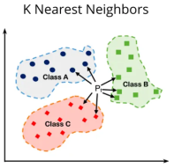
第二章 文獻查證 2/2
2-3 機器學習演算法
  (1) 隨機森林 (Random Forest)
  (2) 極限梯度提升 (xXtreme Gradient Boosting, XGBoost)
  (3) K-鄰近分群法 (K-Nearest Neighbor, K-NN)
  (4) 邏輯回歸 (Logistic Regression)
  (5) 支援向量機 (Support Vector Machine, SVM)
9 / 18

Slide 10
第三章 研究材料與方法
3-3 腎病症候群病患之研究方法
  (9) 特徵重要性分析 (Feature Importance)
  指的是特徵在模型中的重要程度，若一個特徵非常重要，它對模型預測的表現影響就會很大。本研究使用 Random Forest 內建的特徵重要性分析 (feature_importances_) 透過計算所選擇的特定特徵項在每棵樹中純度減少的累積平均值和標準差，藉以計算雜質平均減少量 ( Mean Decrease in Impurity, MDI )，該項目數值越大代表越重要。將所有特徵項計算完成後，彙總為圖表。
10 / 18

Slide 11
第四章 分析與結果 1/4
原始共用23個特徵項，
經過刪除缺失值>50% 的項目後，保留11個特徵項，
再次取 p<0.05項目篩選，最終取6項特徵
飯前血糖
天門冬胺酸轉胺酶(GOT)
丙胺酸轉胺酶(GPT)
平均紅血球紅血素量(MCH)
平均紅血球紅血素濃度
平均紅血球體積(MCV)
血小板平均體積
血小板容積比
血小板分佈寬度
紅血球
紅血球分佈寬度-變異數
紅血球分佈寬度-標準差
年齡
性別
尿素氮 (BUN)
肌酸酐 (Creatinine)
腎絲球過濾率(eGFR)
血色素
血比容
鉀離子
鈉離子(Na)
血小板(Platelet)
白血球(WBC)
11 / 18

Slide 12
第四章 分析與結果 2/4
4-1 分析資料狀況
  刪除缺失值>50%
  取p<0.05
4-2 遺失值處理
  K-NN Imputer
4-3 不平衡資料處理
  SMOTE
12 / 18

Slide 13
第四章 分析與結果 3/4
4-4 機器學習預測結果
  5-fold Cross-Validation
 | Sensitivity | Specificity | Accuracy | AUC
Random Forest | 55.2% | 88.4% | 83.0% | 0.697
XGBoost | 49.0% | 86.1% | 81.0% | 0.638
K-NN | 44.4% | 86.9% | 79.3% | 0.651
Logistic Regression | 23.1% | 83.9% | 60.8% | 0.555
SVM | 23.5% | 84.9% | 58.2% | 0.568
節錄自表14、N4.0 腎病症候群有親為腎絲球異常
13 / 18

Slide 14
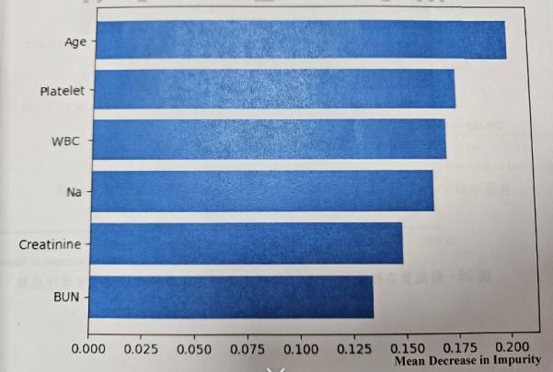
第四章 分析與結果 4/4
4-7 特徵重要性分析
14 / 18

Slide 15
第五章 討論
本研究使用四個醫療機構的資料庫，相較過往只有單一機構，除了可排除醫師使用診斷碼洗好造成偏差外，病人數亦可納入較多，整體表現能更有說服力。因此，我們透過常用的抽血檢驗項目，搭配機器學習演算法進行腎病症候群的預測，整個檢查過程無侵入性處置，且這些檢驗項目均有健保給付，對於病患的身體及經濟負擔均較小，再腎病症候群各個類別中，均可以有效提供臨床及病患參考依據，並提升臨床處置的效率。
15 / 18

Slide 16
第六章 結論與建議
腎病症候群各個分型的型態變化，會反映在抽血及驗尿的報告上。我們透過檢驗數據搭配 Random Forest 演算法，提供一個簡單、快速，且非侵入性的預測方式。在腎臟切片前，可以透過此模型提供一個有效的分型預測，提供臨床醫師及病患參考使用。
16 / 18

Slide 17
有問題嗎?
17 / 18

Slide 18
問題
正常來說應該是先處理缺失值，再進行特徵篩選
18 / 18

